Slide 1
OUS smerteregister (OPR): Register og registerløsning i Helse Sørøst - aktuelt for andre smertepoliklinikker?
Christopher Ekholdt
Forskningskoordinator (og sykepleier)
Avdeling for smertebehandling, OUS

Slide 2
Hva er et helseregister?
A patient registry is an organized system that uses observational study methods to collect… data (clinical and other) to evaluate specified outcomes for a population defined by a particular disease, condition, or exposure, and that serves one or more predetermined scientific, clinical, or policy purposes. (Gliklich et al 2014)
Ingen kontrollgrupper som i en randomisert kontrollert studie
Ideally, patient registries collect data in a comprehensive manner (with few excluded patients) and therefore produce outcome results that may be generalizable to a wide range of patients. (Gliklich et al 2014)
Notes:
Because RCTs are often conducted under strict constraints, with detailed inclusion and exclusion criteria (and the need for subjects who are willing to be randomized), they are sometimes limited in their generalizability.

Slide 3
Hvorfor ha et register?
Epidemiologi (hvem, hva, hvor, hvordan)
Prognostiske faktorer (+/-)
"Effekt" av tiltak i den virkelige verden
Hypotesegenerator
Billig kilde til kvalitetssikring og forskning
Kvalitetsindikatorer, ift etterleving av faglige retninglinjer

Slide 4
OUS smerteregister
Vårt mål:
Virksomhetsregistrering
Pasientrapporterte data
Klinisk nyttige opplysninger
Oppfølgingsdata
Vår setting:
Behandlere registrerer aktiviteter, diagnoser, videre avtaler.
Kontortjenesten registrerer inn i Dips, samtykke
Pasienter som skal med i registeret legges inn i systemet
Spørreskjema før første konsultasjon
Spørreskjema 1 og 3 år etter første konsultasjon
Kvalitetsforbedring og forskning

Slide 5
OUS Smerteregister
Alle pasienter svarer på et sett spørreskjemaer på nettbrett
Ca 1000 per år
Ca 70% samtykker for videre oppfølging (mail/SMS) 12 og 36 mnd
 | 2015 | 2016 | 2017 | 2018
Antall samtykket til oppfølging () | 116 | 741 | 732 | 784
Ikke samtykket (n) | 82 | 250 | 232 | 217
Sum antall pasienter (n) | 198 | 991 | 964 | 1001
Samtykkeprosent (%) | 58,6 | 74,8 | 75,9 | 78,3
Responsrate 12 mnd, opp mot forrige års samtykker (%) |  | 0,9 | 17,8 | 51,5

Slide 6
Videreutvikling av OUS smerteregister
Økt fokus på registrering av virksomhet
F.eks legemiddelgrupper
Medinsight
OUS-utviklet programvare
Ingen brukskostnader
Utviklingskostnader

Slide 7
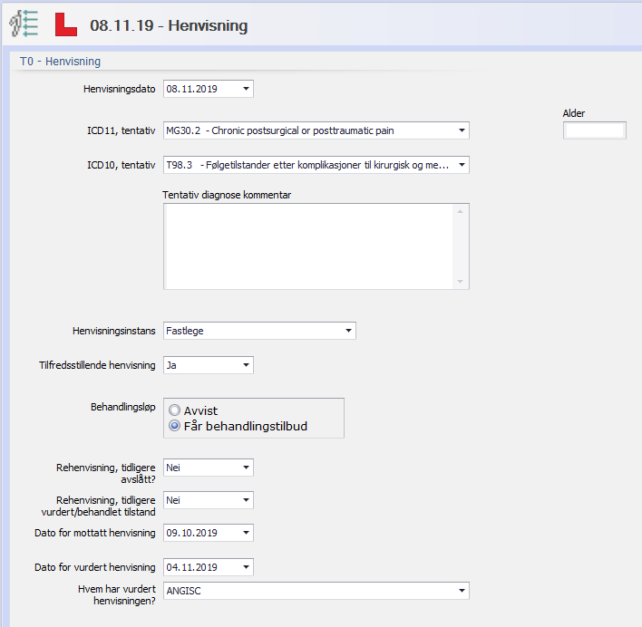
Virksomhetsregistrering - henvisning

Slide 8
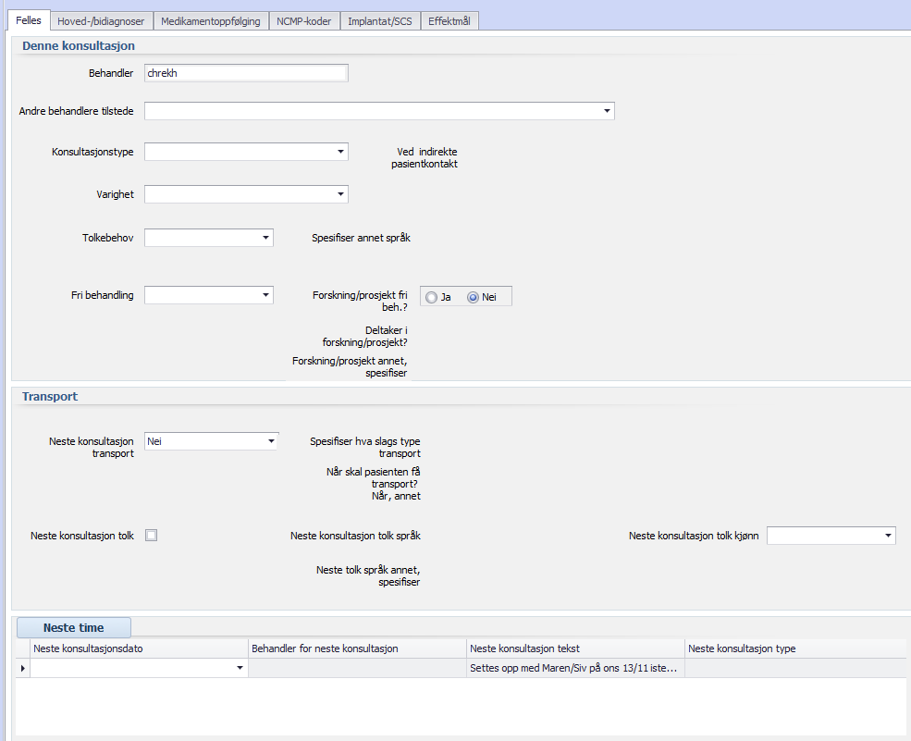
Virksomhetsregistrering - administrativt

Slide 9
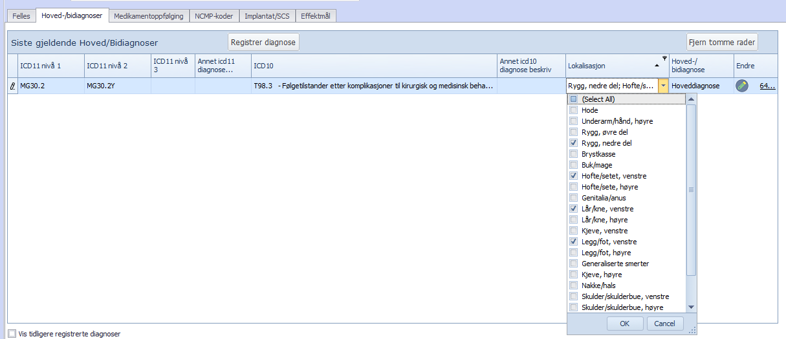
Virksomhetsregistrering - Diagnosekoder

Slide 10
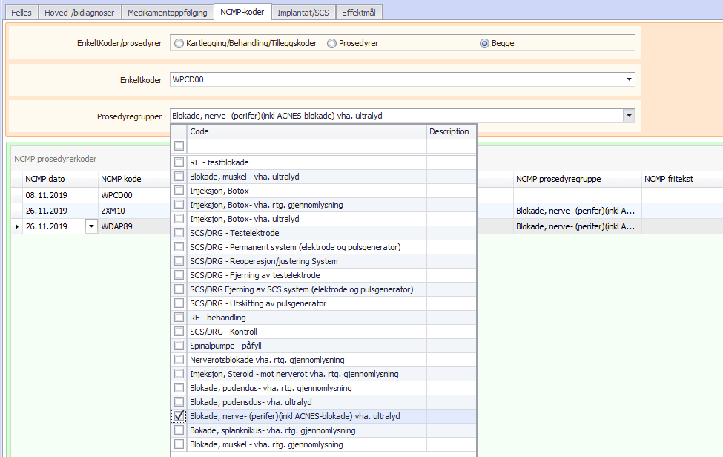
Virksomhetsregistrering - prosedyrekoder

Slide 11
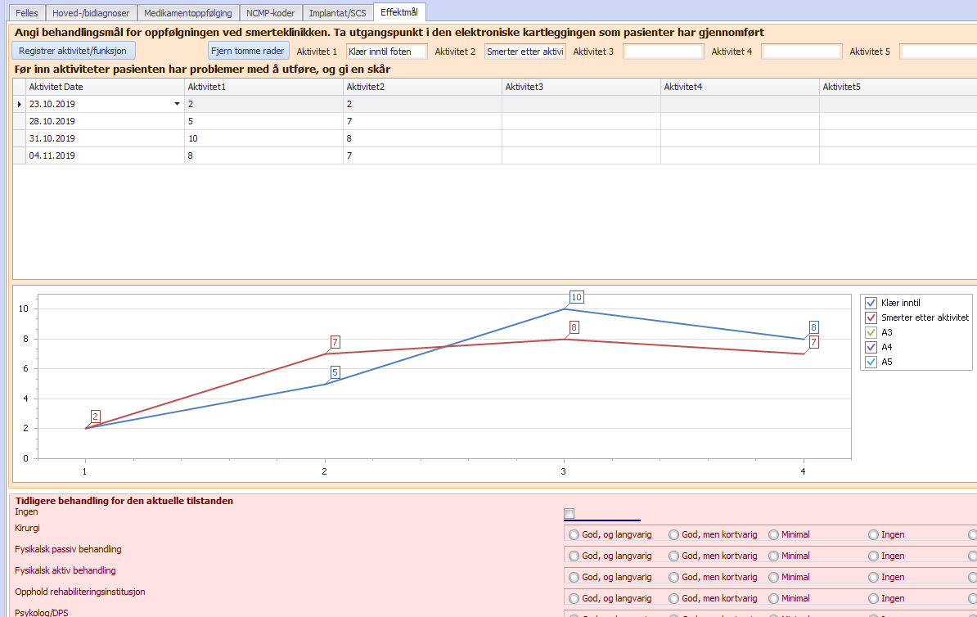
Klinisk bruk – strukturert oppfølging
Enkel rapport kan genereres for kopiering inn i Dips
Rapport

Slide 12
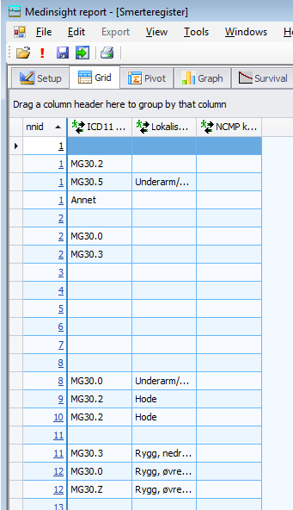
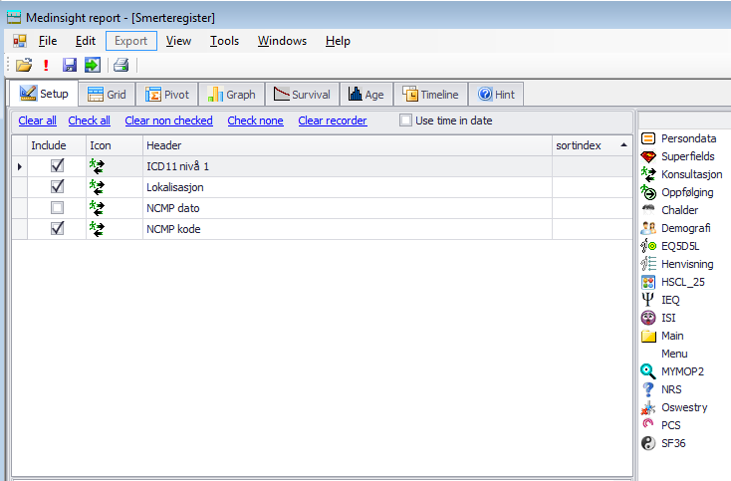
Virksomhet – Rapporter er lett tilgjengelige

Slide 13
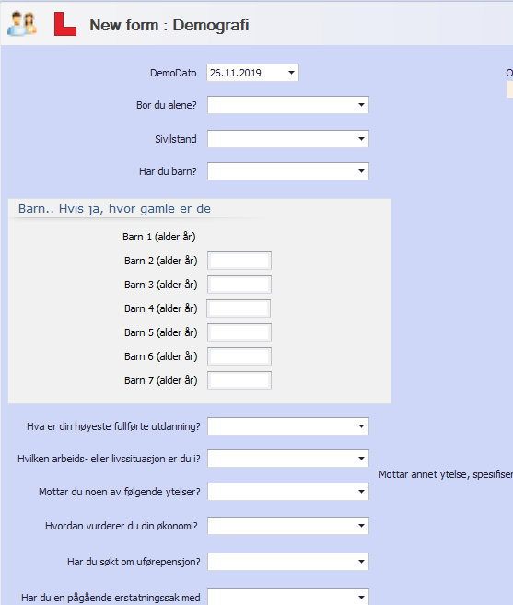
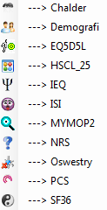
Hva med pasientrapporterte utfall?
Kan benytte skjema i Medinsight

Slide 14
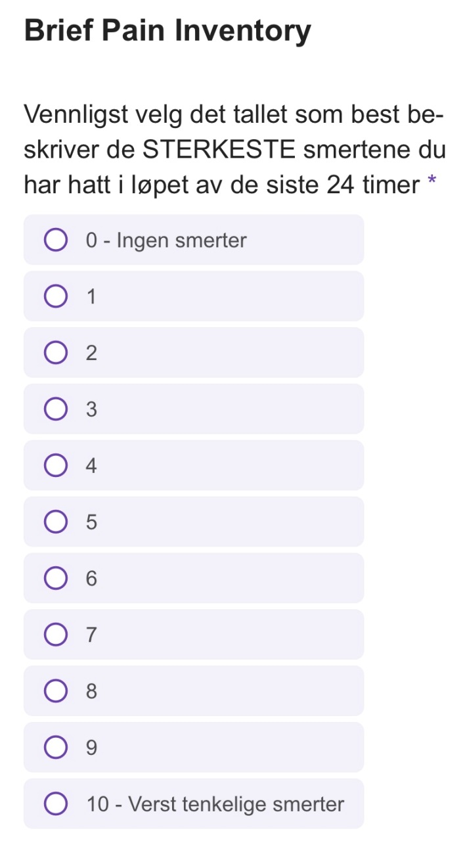
Oppfølging - Hva med utsendelse via internett?
Invitasjon via mail: Mobil/nettbrett/PC
Nåværende løsning for OUS smerteregister er lisensbasert/ privat utviklet
Ikke ønskelig å bredde ut
UiO-utviklet system, Nettskjema/TSD, er tilgjengelig.
Gratis
Helse Sørøst har avtale med UiO
Manuell utsending av skjemaer
Rapport kan genereres i Medinsight for å få påminnelse om utsendelser
Passer til mobiltelefon

Slide 15
Smertepoliklinikker ved andre foretak kan bruke registeret
Foretak i Helse Sørøst med tilgang til OUS-utviklet program: Medinsight
Databaseoppsettet eksporteres til aktuelle foretak
Får tilgang til egne data
Data kan sammenstilles med andre foretak (egne prosesser/prosjekter ift personvern)

Slide 16
OUS virksomhetsregistrering - Medinsight
Medinsight er OUS-utviklet program
I utgangpunktet gratis
Er Medinsight tilgjengelig?
Sykehuset Østfold | Installert, annen versjon. Vil være mulig å benytte tilsvarende database som OUS
Sykehuset Vestfold | Installert, annen versjon. Vil være mulig å benytte tilsvarende database som OUS
Vestre Viken | Samme som OUS versjon installeres i.l.a. nov/des
Sørlandet sykehus | Er bestilt, installeres på nyåret (samme versjon som OUS)
Sykehuset innlandet | Er bestilt, installasjon ikke fastsatt (samme versjon som OUS)
Sunnaas | Forventer bestilling snart (samme versjon som OUS)
Sykehuset Telemark | Har ikke bestilt, uvisst om det er planlagt
AHUS | Har ikke bestilt, uvisst om det er planlagt

Slide 17
Hvordan gå frem for andre smertepoliklinikker innad i Helse Sørøst?
Snakk med oss
Lag et lite prosjekt
Personvern
Organisering
Hvis Medinsight-program er bestilt installeres databasen ganske enkelt
Endring av rutiner – registrering av pasienter inn i register
Hvordan registrere pasientrapporterte utfallsmål?
Medinsight (via helsepersonell)
Nettskjema (må utvikles noe selv)

Slide 18
Referanse
Gliklich R, Dreyer N, Leavy M, eds. Registries for Evaluating Patient Outcomes: A User’s Guide. Third edition. Two volumes. (Prepared by the Outcome DEcIDE Center [Outcome Sciences, Inc., a Quintiles company] under Contract No. 290 2005 00351 TO7.) AHRQ Publication No. 13(14)-EHC111. Rockville, MD: Agency for Healthcare Research and Quality. April 2014. http://www.effectivehealthcare.ahrq.gov/registries-guide-3.cfm.

